Slide 1
Vysoká škola technická a ekonomická v Českých Budějovicích
Moderní slévárenské
technologie
Přednášky pro studijní program Strojírenství
Doc. Ing. Ladislav SOCHA, Ph.D. a kol.
Přednáška č. X: Doplnit název přednášky111

Slide 2
Vysoká škola technická a ekonomická v Českých Budějovicích
Zpracování oceli na zařízeních sekundární metalurgie
Přednáška č. 4
Přednáška č. X: Doplnit název přednášky222

Slide 3
Sekundární metalurgie
Ve 2. polovině 20. století rostla snaha o snižování materiálové a energetické náročnosti výroby oceli
Zároveň rostly nároky na kvalitu oceli
Limitujícím faktorem se stala délka dohotovovací fáze tavby po roztavení vsázky v primárních agregátech (kyslíkový konvertor, elektrická oblouková pec)
Proto byla vyvinuta řešení umožňující přenést některé operace mimo primární agregáty
Tyto nově vzniklé technologie se souhrnně označují jako sekundární metalurgie
Primární metalurgie
Redukce železných rud, tedy výroba surového železa ve vysoké peci
Výroba oceli v kyslíkových konvertorech a elektrických obloukových pecích
Lití tekuté oceli do plynule litých předlitků, ingotů, nebo odlitků
Sekundární metalurgie
Rafinace tekutého surového železa, nejčastěji odsíření, nebo odfosfoření
Úprava tekuté oceli v pánvi. Tento systém operací se často nazývá pánvová metalurgie, nebo mimopecní zpracování oceli
Přetavné pochody, např. elektrostruskové přetavování oceli a výroba homogenních ingotů
Přednáška č. X: Doplnit název přednášky333

Slide 4
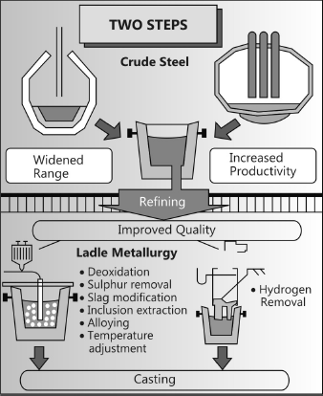
Sekundární metalurgie
Přesunutí rafinačních operací z primární do sekundární metalurgie umožňuje:
Snižovat výrobní náklady na jednu tunu vyráběné oceli – pokles výrobních nákladů spočívá ve zkrácení doby tavby na pecním agregátu a z toho vyplývá:
Zvýšení výrobnosti pecního agregátu
Snížení opotřebení vyzdívky
Pokles tepelných ztrát
Možnost automatizovat zjednodušené technologie výroby
Zvyšovat jakost vyráběné oceli na úroveň nedosažitelnou v pecním agregátu:
Vyšší teplotní i chemická homogenita lázně
Snížení obsahu rozpuštěných plynů (H, N)
Snížení obsahu vměstků v tekuté oceli a možnost modifikace jejich tvaru a velikosti
Hluboké oduhličení, odfosfoření, odsíření, nebo naopak řízení obsahu síry v oceli
Dobrá dezoxidace
Přesné legování i na spodní hranici rozmezí
Připravit tekutou ocel pro plynulé lití na ZPO (zařízení pro plynulé odlévání) s přesnou licí teplotou a řízenou chemickou i metalografickou čistotou
Přednáška č. X: Doplnit název přednášky444

Slide 5
Sekundární metalurgie
Postup SM | Popis | Označení | Přínos
Dmýchání inertních plynů | Dmýchání Ar (nebo N₂), případně dmýchání pod aktivní struskou | AP | Teplotní a chemická homogenizace, částečná rafinace, odsíření
Přidávání (injektáž) přísad do tekuté oceli | Dmýchání prachových přísad (CaO, Ca apod.) | SL, TN, IP | Snížení obsahu O a S, modifikace vměstků, zvýšení mikročistoty, částečné legování
 | Zavádění speciálních plněných profilů | SCAT
Ohřev oceli pod aktivní struskou | Kov je ohříván a promícháván inertním plynem s aktivní struskou | LF | Teplotní a chemická homogenizace, snížení obsahu S, modifikace vměstků, legování
Vakuové zpracování oceli | V komoře | RH, DH | Rychlé oduhličení, snížení obsahu H
 | V proudu během odpichu, nebo během lití |  | Snížení obsahu H, případně N, omezení sekundární oxidace
 | S příhřevem pod aktivní struskou | ASEA-SKF, VAD | Hluboké odsíření, snížení obsahu vměstků a jejich modifikace, teplotní a chemická homogenizace, legování
Oxidační vakuování | V pánvi | VOD | Hluboké oduhličení (použití u Cr ocelí) snížení obsahu H, N, hluboké odsíření, legování
Oxidace směsí Ar – O | V konvertoru | AOD
Oxidace směsí H₂O – O | V konvertoru | CLU
Přednáška č. X: Doplnit název přednášky555
Příklady pochodů sekundární metalurgie

Slide 6
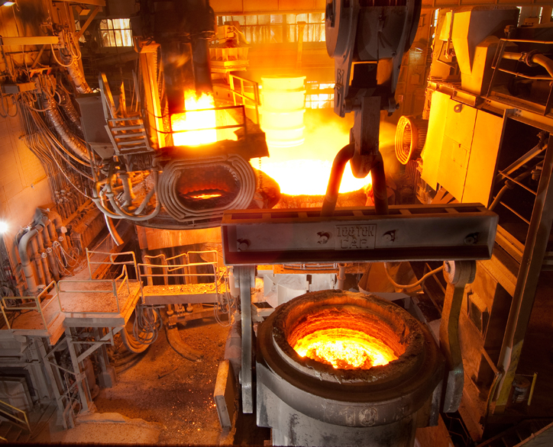
Sekundární metalurgie
V současnosti existuje celá řada různých technologických prvků sekundární metalurgie, zahrnující více než 50 způsobů mimopecní rafinace oceli
Žádný z prvků sekundární metalurgie není zcela univerzální, ale je vhodný zpravidla pouze pro některé metalurgické aplikace
Pro určité výrobní zadání se proto vytváří soubor postupů sekundární metalurgie
Sekundární metalurgie je základním předpokladem pro zvyšování výrobnosti primárních agregátů a umožňuje výrobu takových ocelí, které jsou klasickými postupy výroby těžko, případně zcela nevyrobitelné
Přednáška č. X: Doplnit název přednášky666
Transport oceli z EOP do pánvové pece

Slide 7
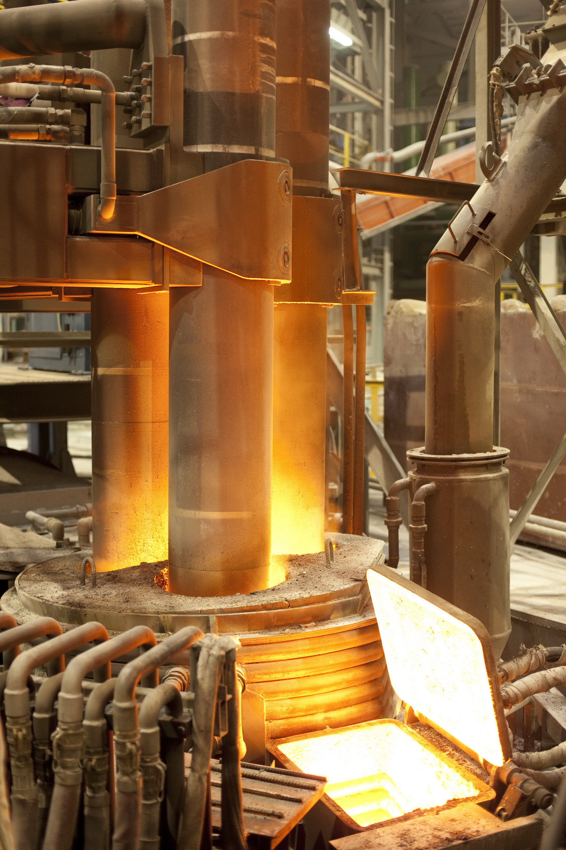
Sekundární metalurgie
Základní způsoby mimopecního zpracování oceli (sekundární metalurgie):
Dmýchání inertních plynů
Injektáž prachových látek nebo plněných profilů
Příhřev oceli v pánvi
Vakuové zpracování oceli
Jednotlivé metody zpracování oceli v rámci sekundární metalurgie umožňují dosáhnout odlišné metalurgické (rafinační) schopnosti
Charakteristickým znakem moderní metalurgie je její rozmanitost, kdy jednotlivé ocelárny využívají sekundární metalurgii v komplexní podobě a volí takovou kombinaci zařízení a metod, které zabezpečí potřebnou kvalitu oceli odpovídající zvyšujícím se užitným vlastnostem výrobků
Přednáška č. X: Doplnit název přednášky777
Pánvová pec

Slide 8
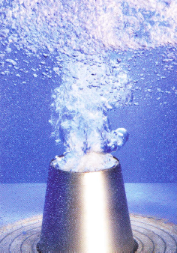
Dmýchání inertních plynů
Jednoduchá metoda rafinace s nízkými investičními náklady na zavedení a s vysokou návratností
K rafinaci oceli se nejčastěji používá argon, existují i metody, kdy se používá dusík, nebo oxid uhličitý, tyto plyny se za daných podmínek považují za inertní
Dosahované účinky:
Homogenizace oceli – teplotní i chemická
Vyplouvání vměstků jednak usměrněným prouděním oceli a jednak flotací
Snižování obsahu vodíku a ve vakuu i dusíku
Podpora průběhu uhlíkové reakce (snížení obsahu uhlíku a kyslíku)
Zajištění průběhu reakcí mezi struskou a kovem obnovováním reakčního povrchu (především odsíření oceli)
Přednáška č. X: Doplnit název přednášky888
Dmýchání půdní dmyšnou

Slide 9
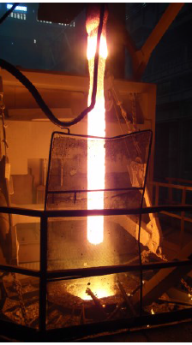
Dmýchání inertních plynů
Je nutnou součástí všech ostatních metod mimopecní rafinace oceli
Je minimální podmínkou úspěšného odlévání na ZPO
Možnosti dmýchání inertního plynu do lázně:
Ponornou tryskou (ocelovou trubicí chráněnou keramickým pláštěm)
Půdní dmyšnou (porézní žárovzdornou tvárnicí umístěnou ve dně pánve)
Přednáška č. X: Doplnit název přednášky999
Dmýchání ponornou tryskou

Slide 10
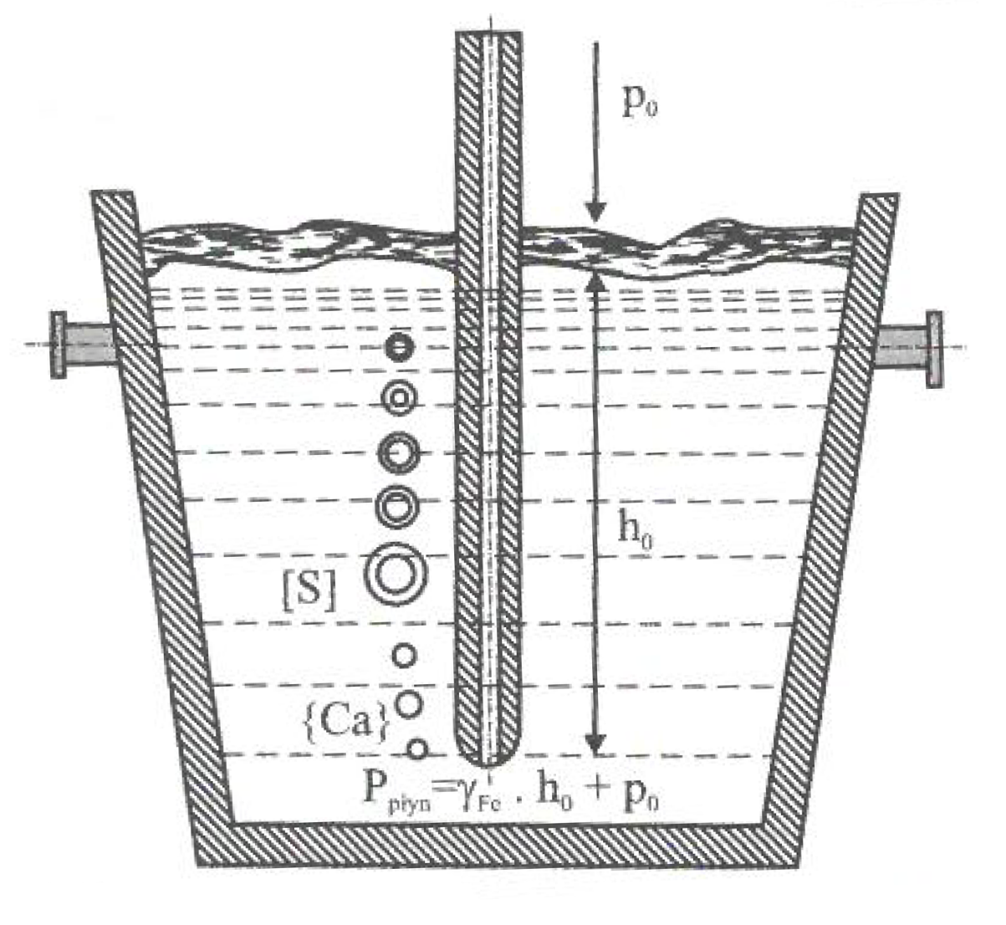
Injektáž prachových látek
Tryskou se do oceli v pánvi dmýchají syntetické strusky, mleté feroslitiny obsahující vápník, případně nauhličovadla, nebo běžné feroslitiny
Využívá se prudkého vývinu par vápníku pro intenzifikaci požadovaných reakcí, v lázni se vápník odpařuje a vzniká bublina na jejímž povrchu reaguje vápník se sírou
Lze dosáhnout odsíření oceli, částečného legování, modifikace vměstků a zvýšení mikročistoty
Nevýhodou této technologie je tepelná ztráta v rozsahu 30 – 40 °C
Existuje celá řada zařízení, např. TN (Thyssen Niederrhein), SL (Scandinavian Lancers)
Schematické znázornění odsíření prostřednictvím bublin Ca

Slide 11
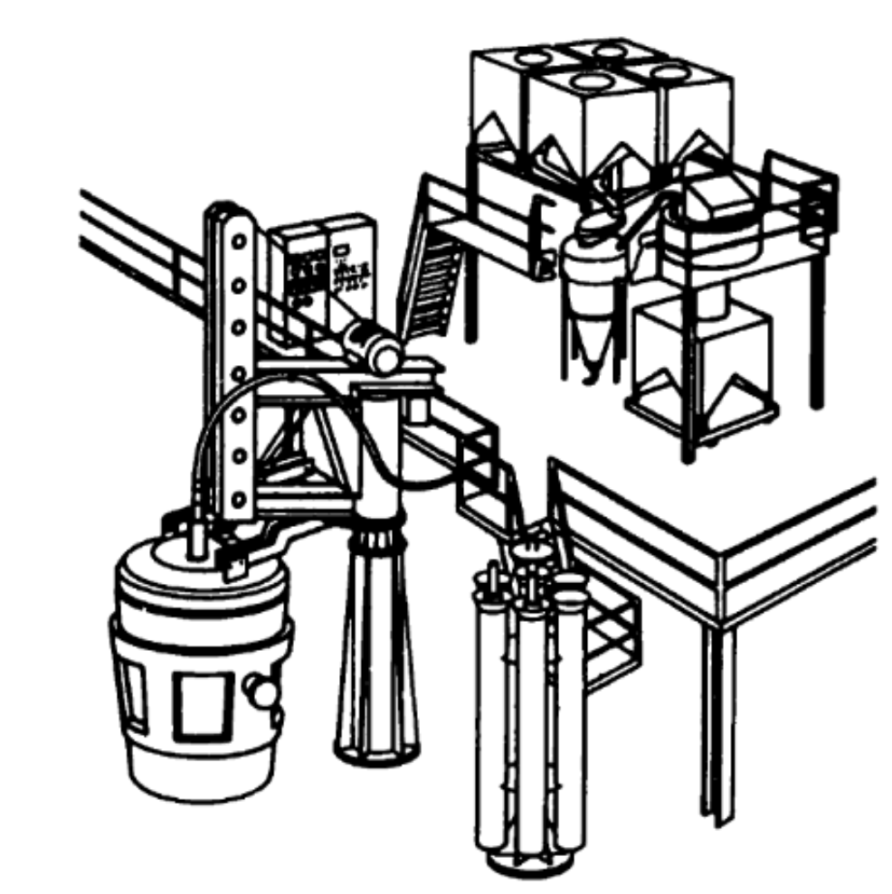
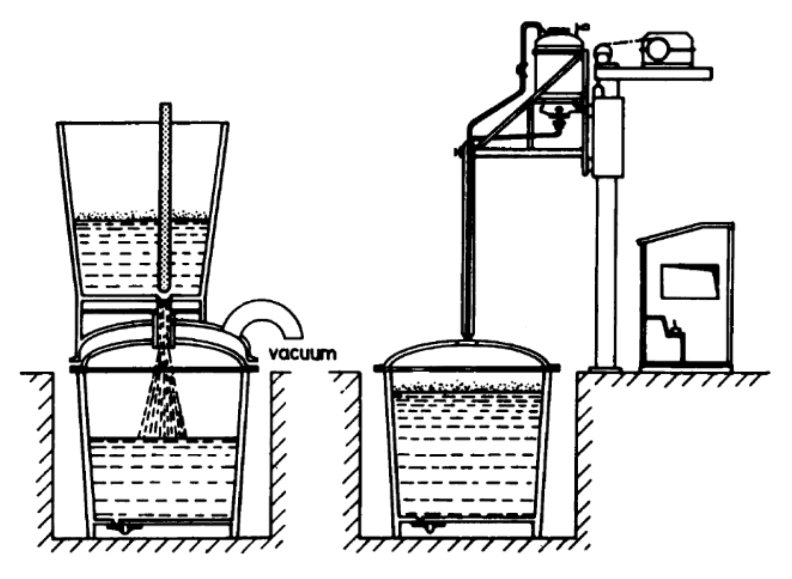
Injektáž prachových látek
Zařízení Thyssen Niederrhein
Zařízení Scandinavian Lancers

Slide 13
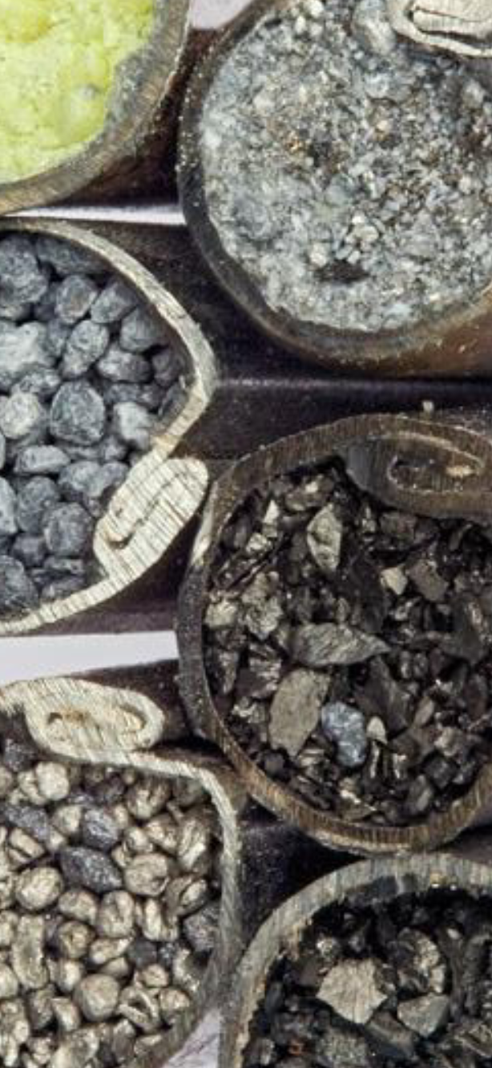
Injektáž plněných profilů
Plněný profil je tenkostěnná trubička z ocelového plechu o průměru 6 – 18 mm, vyplněná prachovou náplní (mletými feroslitinami)
Profil je během injektáže postupně odvíjen z cívky a podavačem zaváděn do pánve
Rychlost odvíjení profilu musí být taková, aby se plášť profilu roztavil až u dna pánve. Pokud je zvolena vyšší rychlost, láme se profil o dno a vyplouvá do strusky, naopak při nízké rychlosti dochází k rozpuštění v malé hloubce, což vede k nižšímu využití některých přísad
Nejčastější použití plněných profilů je k modifikaci sulfidických vměstků pomocí SiCa, stejné zařízení se používá při injektáži hliníku do oceli, kdy je používán hliníkový drát
Při korekci chemického složení pomocí plněného profilu je nutné současně dmýchat inertní plyn (argon) pro chemickou homogenizaci lázně
Spojení dmýchání argonu s injektáží plněného profilu umožňuje dosáhnout velice úzkého rozmezí obsahu legovaných prvků
Výhodou oproti injektáži prachových látek je i nižší tepelná ztráta
Ukázka plněných profilů

Slide 14
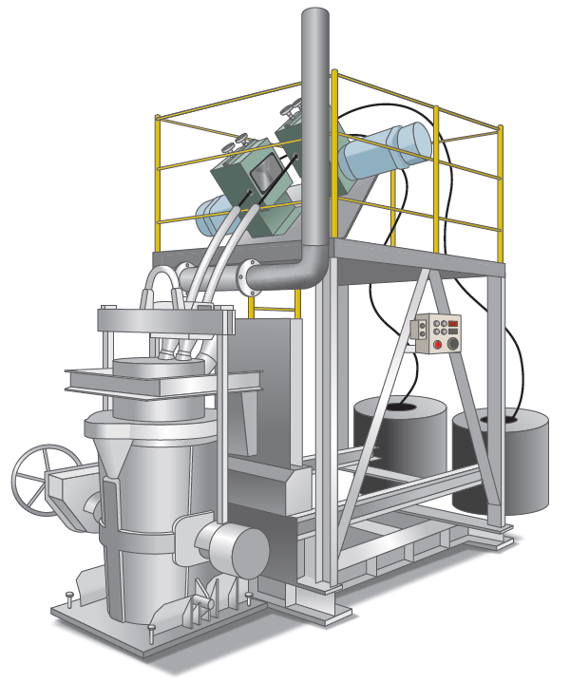
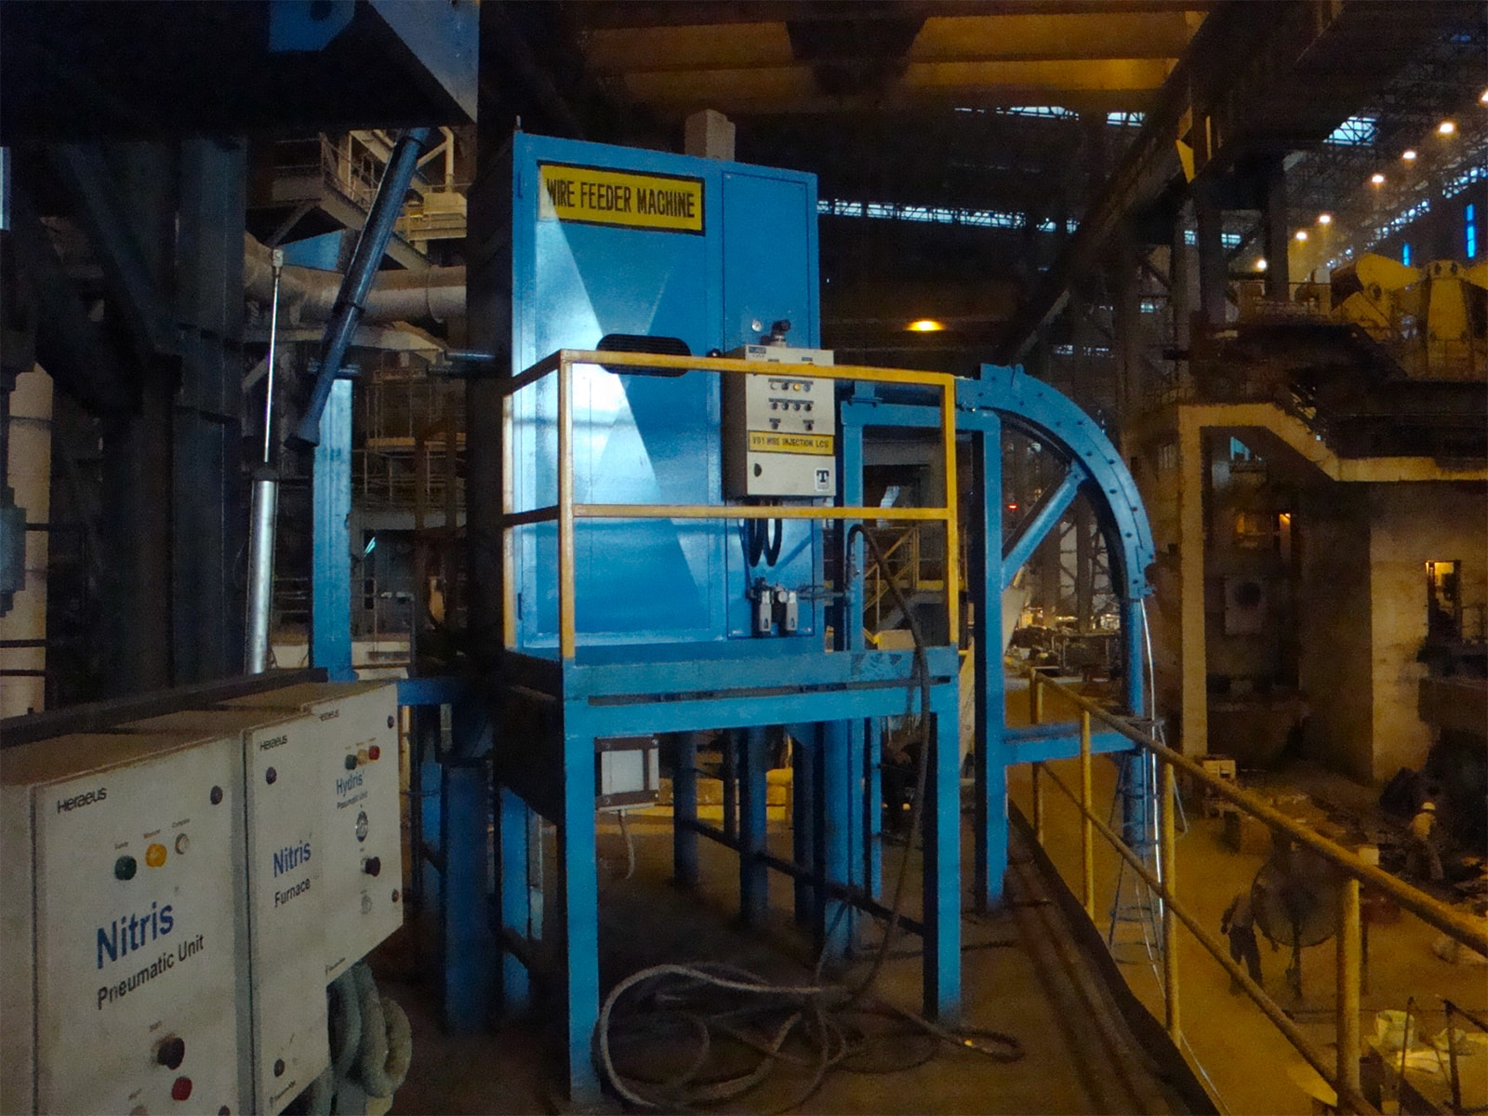
Injektáž plněných profilů
Podavač plněných profilů
Schéma zařízení pro injektáž plněných profilů

Slide 15
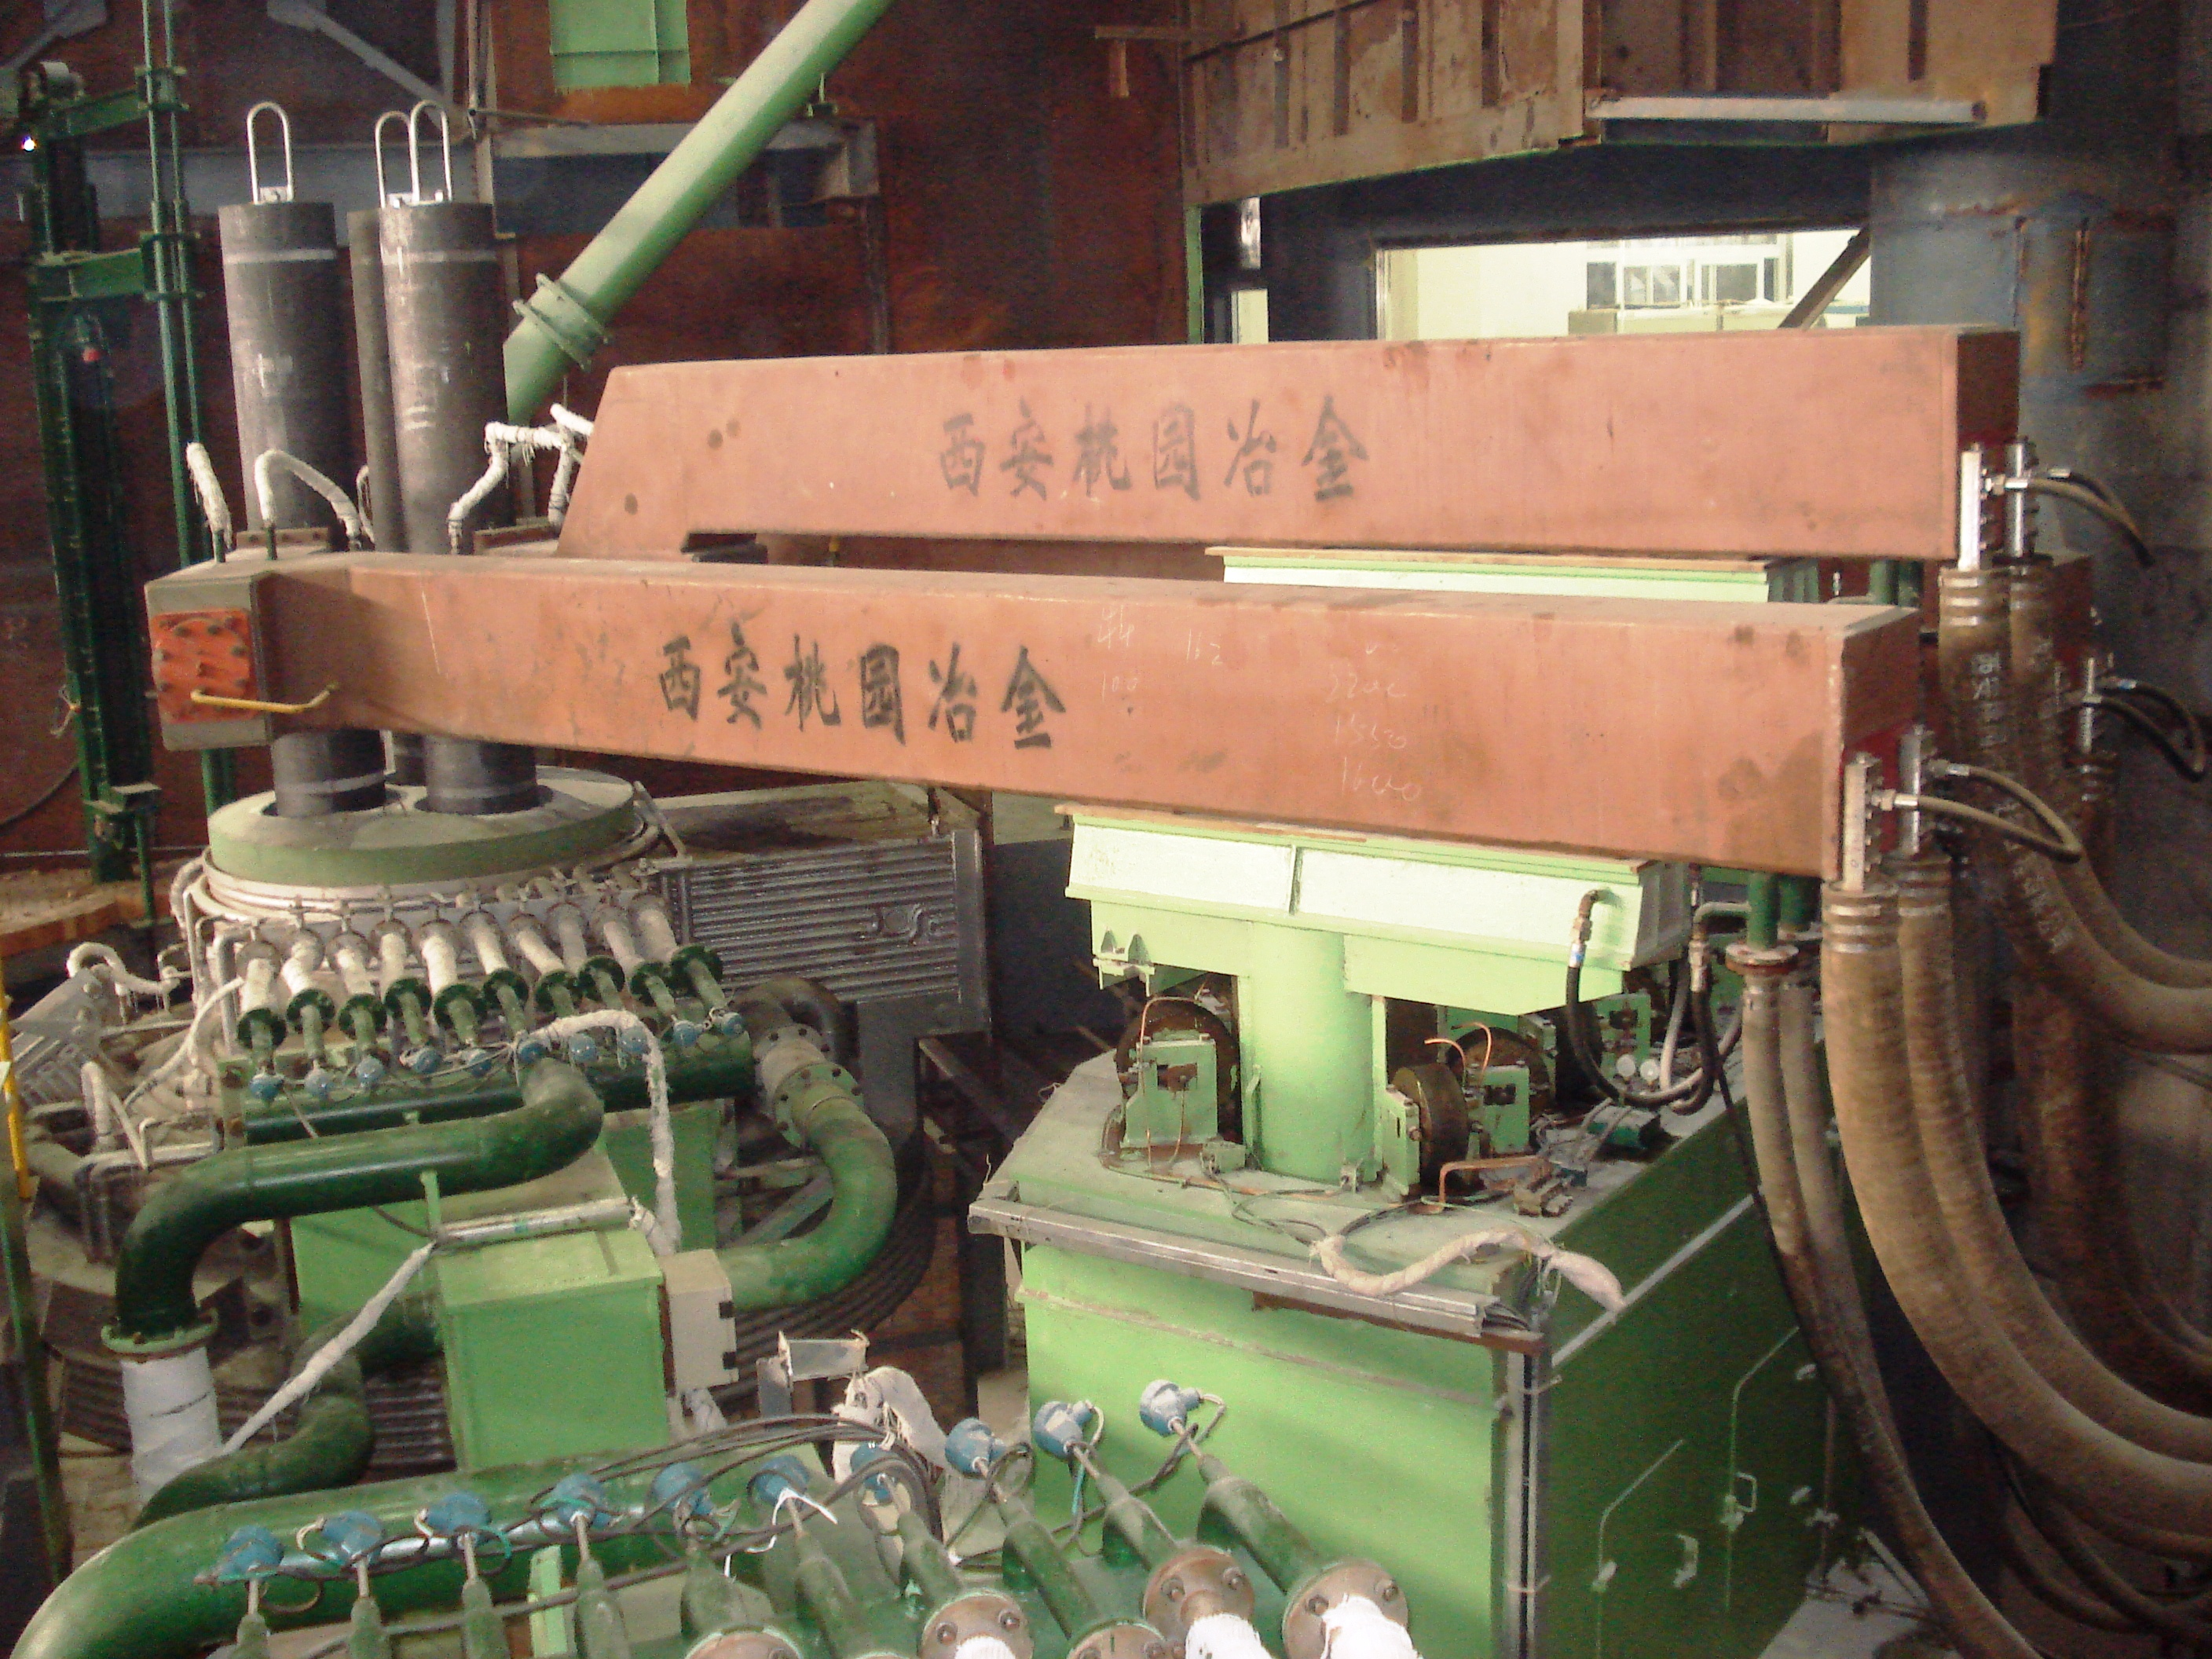
Ohřev oceli v pánvi
Zpracování kovu v pánvové peci je častým prvkem sekundární metalurgie využívaným ve slévárnách
Zavedení ohřevu kovu v pánvi předpokládá plně vytíženou tavírnu s rovnoměrným odběrem kovu
Výhody pánvových pecí jsou:
Snížení odpichové teploty oceli
Snížení opotřebení vyzdívky pece
Zvýšení výrobnosti pece převedením rafinačního údobí primárního agregátu na pánvovou pec
Synchronizace pecního agregátu se zařízením plynulého odlévání
Přesné licí teploty pro ZPO v rozsahu ± 2,5 až 5 °C
Intenzivní rafinační účinek – intenzivní hluboké odsíření
Struska má stejnou nebo vyšší teplotu než ocel v pánvové peci (nižší viskozita strusky, lepší odsíření oceli)
Pánvové pece lze rozdělit dle způsobu ohřevu:
Elektrickým obloukem – pec LF (Laddle Furnace)
Chemickým příhřevem pomocí Al, Si – zařízení IR-UT (Injection Refining-up Temperature), CAS-OB (Composition Adjustment by Sealed argon bubbling-Oxygen Blowing)
200t pánvová pec

Slide 16
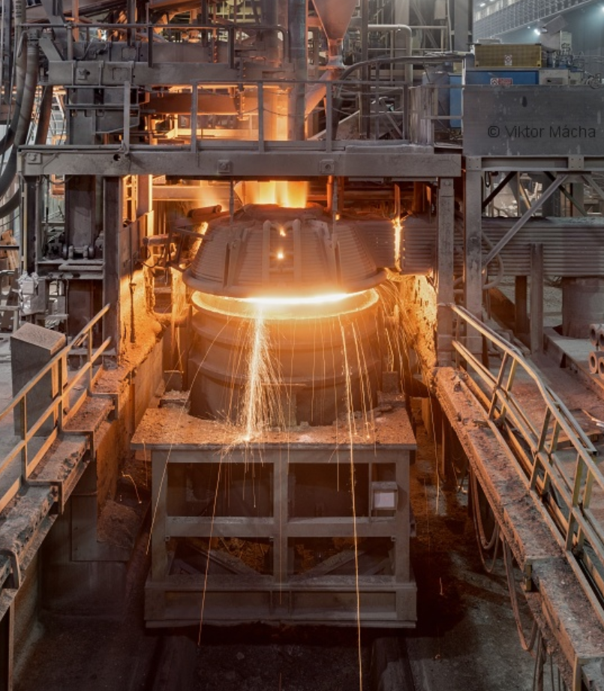
Ohřev oceli v pánvi elektrickým obloukem
Příhřev elektrickým obloukem v pánvové peci LF funguje na stejném principu jako v případě EOP, přičemž požadavky na výkon transformátoru jsou cca 6x nižší
Ponorné grafitové elektrody jsou umístěny ve víku pánve
Pomocí elektrického oblouku je udržována teplota oceli na stabilní úrovni, nebo může být zvýšena dle požadavku technologie
V průběhu zpracování je běžně prováděno míchání oceli pomocí argonu dmýchaného skrz porézní tvárnici dnem pánve pro zajištění homogenizace
Pánvová pec umožňuje dolegování nebo mikrolegování oceli pomocí zásobníků s násypkami nebo podavačů plněných profilů
Jedním z hlavních úkolů pánvové pece je hluboké odsíření oceli pomocí rafinační strusky
Schéma pánvové pece
Pánvová pec v chodu

Slide 17
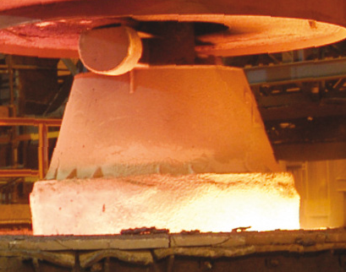
Ohřev oceli v pánvi chemickým příhřevem
Pánvová pec IR-UT nebo CAS-OB je standardně vybavena tryskou, pomocí které je dmýchán kyslík na hladinu lázně spolu se zařízením pro přidávání granulovaného Al nebo FeSi do reakční oblasti
Reakční oblast je ohraničena tzv. snorkelem (železobetonová skruž) spuštěným do oka lázně, které je vytvořeno dmýcháním argonu dnem pánve
V reakční oblasti je dmýchán kyslík a přidáván Al nebo FeSi přímo na hladinu lázně, struska je oddělena snorkelem
Reakce hliníku nebo křemíku s kyslíkem jsou silně exotermické a uvolněné teplo umožňuje ohřev lázně až o 13 °C·min⁻¹
Schéma zařízení IR-UT
Snorkel během provozu

Slide 19
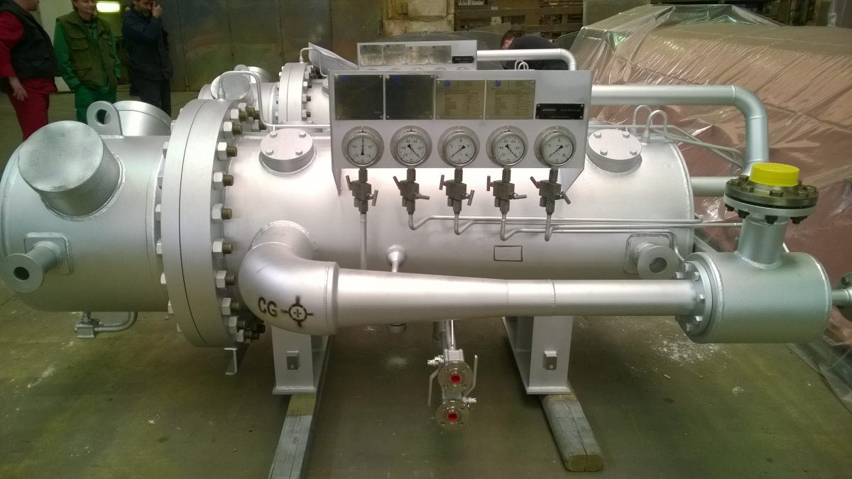
Vakuové zpracování oceli
Procesy probíhající za sníženého tlaku jsou v současnosti nejvýznamnější cestou zvyšování jakosti vyráběných ocelí
Mimopecní vakuové zpracování umožňuje provádět podstatnou část dohotovení tavby mimo výrobní pec
Dosahované účinky:
Snížení obsahu vodíku a dusíku
Hluboké oduhličení oceli
Dezoxidace oceli
Dolegování na požadovanou značku
Modifikace nekovových vměstků
Příznivé účinky vakuování oceli spočívají především ve snížení obsahu plynů rozpuštěných v oceli a v ovlivňování průběhu uhlíkové reakce, jejíž zplodinou je oxid uhelnatý
Mezi základní způsoby vakuové rafinace oceli patří:
Vakuování v pánvi umístěné v kesonu – VD (Vacuum Degassing)
Vakuování v komoře zdvižným způsobem – DH (Dortmund-Hüttenunion)
Vakuování v komoře oběžným způsobem – RH (Ruhrstahl-Heraeus)
Paroproudá vývěva pro tvorbu vakua
Přednáška č. X: Doplnit název přednášky191919

Slide 20
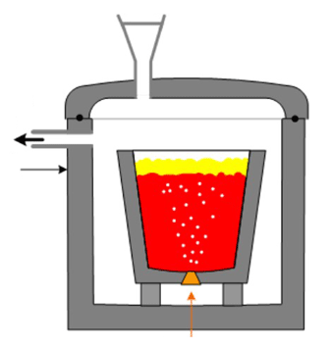
Vakuování oceli v pánvi umístěné v kesonu - VD
Jedná se o jeden z nejstarších a zároveň nejjednodušších pochodů sekundární metalurgie
Kov v pánvi se zaváží do vakuovaného prostoru – kesonu
Po zavezení se keson uzavírá hermeticky utěsněným víkem a pomocí paroproudých vývěv se vytváří vakuum (2 – 4 kPa po dobu 10 – 15 min)
Vlivem snížení tlaku probíhá uhlíková reakce mezi uhlíkem a kyslíkem rozpuštěným v tavenině i kyslíkem vázaným v oxidických vměstcích
Dochází k hluboké dezoxidaci kovu uhlíkem a současně i snížení obsahu vodíku a dusíku
Pro zvýšení účinnosti odplynění a oduhličení a homogenizaci oceli se během celé úpravy kovu dmýchá inertní plyn (argon)
Po dezoxidaci je možné ocel dolegovat pomocí přísad uložených v zásobnících umístěných nad kesonem přes speciální tlakotěsný zvon
Během vakuování je možné provést hluboké odsíření, což je usnadněno vysokým stupněm dezoxidace oceli
Dávkování přísad
Vakuum
Keson
Přednáška č. X: Doplnit název přednášky202020
Argon
Schéma vakuového odplynění v pánvi

Slide 21
Přednáška č. X: Doplnit název přednášky212121
Pánev v kesonu

Slide 22
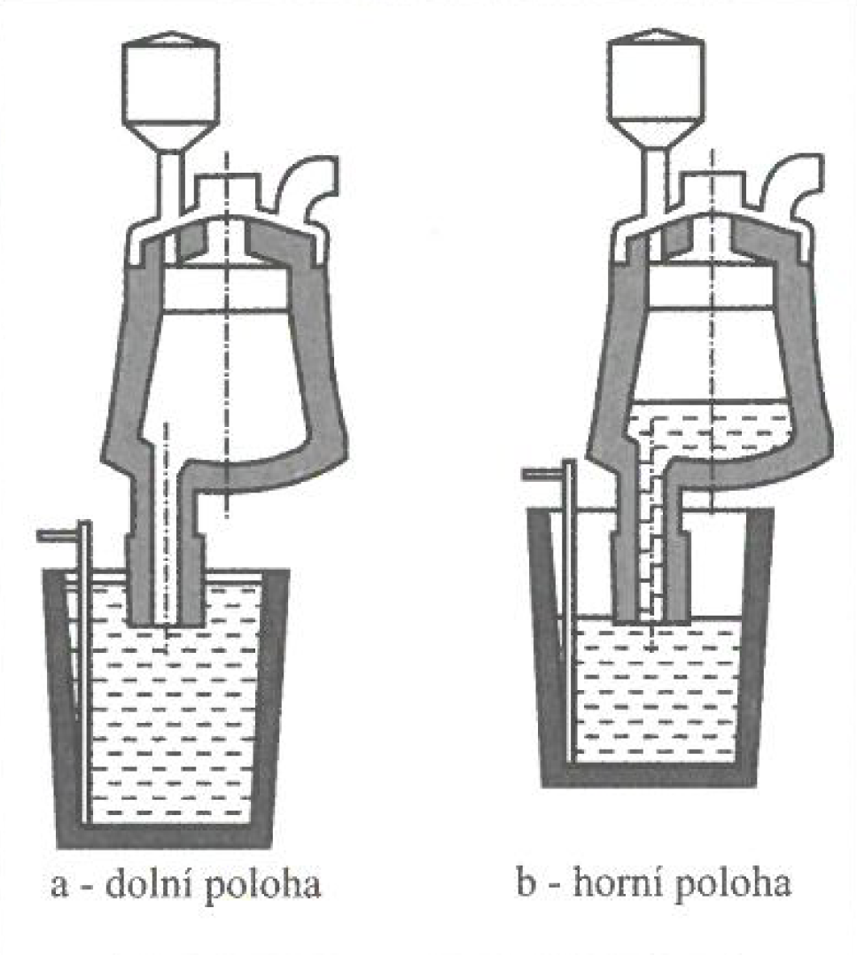
Vakuování oceli v komoře zdvižným způsobem - DH
Tekutá ocel je z licí pánve nasávána do zvláštní vakuové komory
Vlivem rozdílného tlaku mezi vakuovou komorou a okolní atmosférou se v sacím hrdle vytvoří sloupec tekuté oceli
Část tekuté oceli vlivem vnějšího tlaku vnikne do vakuové komory, kde probíhá vlastní proces odplynění
Po odplynění nasátého množství oceli se vakuová komora zvedne (nebo pánev sníží) a odplyněná ocel přeteče zpět do pánve
Pro dokonalé odplynění oceli musí obsah pánve projít ponorným hrdlem nejméně třikrát až pětkrát
Stupeň odplynění oceli zdvižným způsobem je výrazně ovlivňován počtem zdvihů, který je dán poměrem doby vakuování a doby setrvání jedné dávky v komoře
Odplyňování oceli způsobem DH umožňuje nejen snížit obsah plynů, ale také obsah uhlíku, homogenizovat taveninu, včetně dezoxidace a legování za podtlaku
Přednáška č. X: Doplnit název přednášky222222
Schéma zařízení DH

Slide 23
Vakuování oceli v komoře oběžným způsobem - RH
Tavenina je průběžně odplyňována ve vakuové komoře, do níž se ocel dopravuje přívodním potrubím z pánve
Přivádění inertního plynu zvyšuje rychlost nasávání roztaveného kovu do nasávacího hrdla, zároveň vzniká směs kovu a plynu o menší hustotě, takže tato směs vstupuje do vakuové komory
Ve vakuové komoře dochází k odplynění a někdy i oduhličení taveniny
Přidávaný inertní plyn udržuje taveninu v neustálém turbulentním pohybu, což umožňuje uvolňování plynů a oduhličení z jednotlivých kapek taveniny i ze vzdmutého povrchu taveniny
Nasávání a výtok oceli je plynulý, odplyněná ocel vytéká výstupní trubicí zpět do pánve
Takto je celý objem tekutého kovu několikrát nasát do vakuové komory
Vakuová komora je odsávána pomocí několikastupňových paroproudých vývěv
Zařízení je určeno pro vakuování velkých objemů kovů
Přednáška č. X: Doplnit název přednášky232323
Schéma zařízení RH

Slide 25
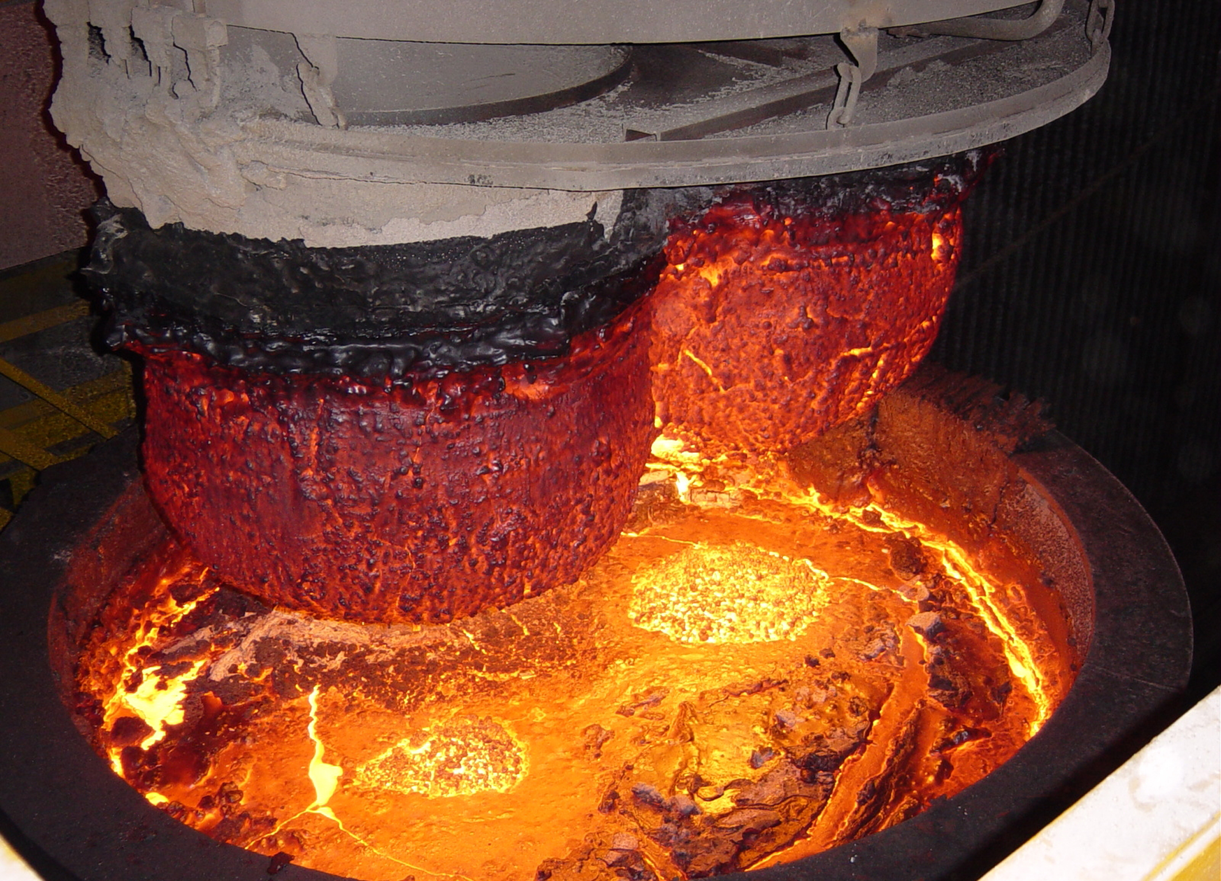
Přednáška č. X: Doplnit název přednášky252525
Ocel po úpravě v zařízení RH

Slide 26
Sekundární metalurgie
Uvedené metody sekundární metalurgie umožňují dosáhnout odlišné rafinační účinnosti
Technologie sekundární metalurgie | Změna obsahu prvku |  |  |  | Legování | ΔT (°C) | Modifikace vměstků
 | ΔS (%) | ΔH (ppm) | ΔN (ppm) | ΔO (%)
Dmýchání Ar | -50/-60 | +3/+4 | 0/+20 | -50 | Ohraničené | -10/-15 | ne
Injektáž prachových látek | -50/-80 | +2/+5 | +20/+40 | -50 | Velký propal | -40/-60 | ano
Injektáž plněných profilů | -50/-80 | 0/+2 | 0/+20 | +/- | Vynikající | -10/-15 | ano
Pánvová pec LF | -50 | + | + | -50 | Vynikající | +/- | ne
Vakuovací stanice VD | -70/-90 | -60 | -50 | -50 | Ohraničené | -50 | ne
Vakuovací stanice RH | xxx | -80 | -30 | -50 | vynikající | -50 | ne
Metalurgické schopnosti jednotlivých zařízení sekundární metalurgie

Slide 29
Seznam použité literatury
Beránek M., Šebková J., Pedlík M.: Technologie kovových materiálů. 1. vyd. Vysoká škola chemicko-technologická v Praze, Praha 1984
Čamek L., Fabík R.: Metalurgické technologie: Studijní opora. VŠB-TU Ostrava, Ostrava 2013
Iron & Steel [online]. Dostupné z: https://www.viktormacha.com/galerie/iron-and-steel-11/
Šenberger J., Bůžek Z., Záděra A., Stránský K., Kafka V.: Metalurgie oceli na odlitky. 1. vyd. VUTIUM, Brno 2008
Michalek K., Socha L., Adolf Z., Bažan J.: Rafinace a odlévání oceli: Studují opora. VŠB-TU Ostrava, Ostrava 2013
RH Vacuum Degassing Technology [online]. Dostupné z: https://www.ispatguru.com/rh-vacuum-degassing-technology/
Adolf Z.: Mimopecní rafinace oceli. 3. vyd. VŠB-TU Ostrava, Ostrava 2002
Thelning K. E.: Steel and its heat treatment. 2. vyd. Butterworth-Heinemann, Oxford 2000

